Slide 1
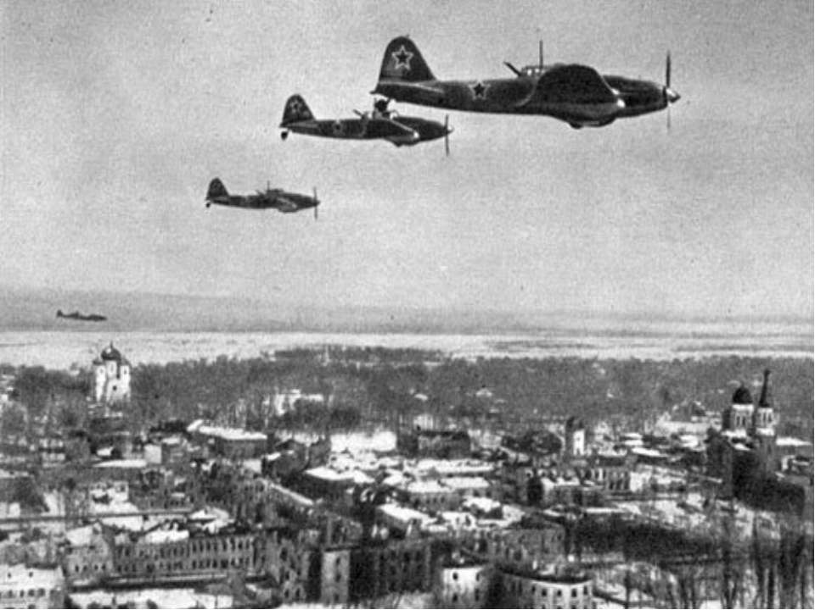
Мои родственники, прошедшие войну….
ФГКОУ «Московский кадетский корпус «Пансион воспитанниц МО РФ»
Выполнила
Туровская
Ядвига Игоревна
Воспитанница 5Г класса
(11 лет)
2016Г

Slide 2
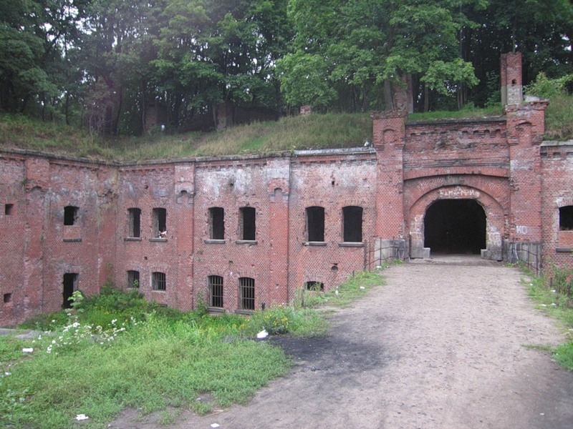
Давным-давно отгремели бои Великой Отечественной войны, унёсший миллионы жизней, исковеркавшие немало судеб, лишившие молодости целое поколение…
Живёт в людских сердцах память о тех далёких событиях, о людях, вставших стеной на защиту Родины.
Неумолимо время к людям, защитившим нас от «Коричневой чумы-фашизма»! Неумолимо оно и к тем, кто в годы суровых испытаний своим трудом помогал ковать победу. Многих участников тех событий уже нет с нами, многие в преклонном возрасте. А ведь не было семьи, которой война не коснулась бы своим чёрным крылом.
Не обошла стороной война и нашу семью. Мне хочется рассказать о судьбах моих прадедушки и прабабушки.
Вновь память возвращается туда,
Откуда очень трудно возвращаться
И заново приходиться прощаться
С оставшимися в прошлом на всегда.

Slide 3
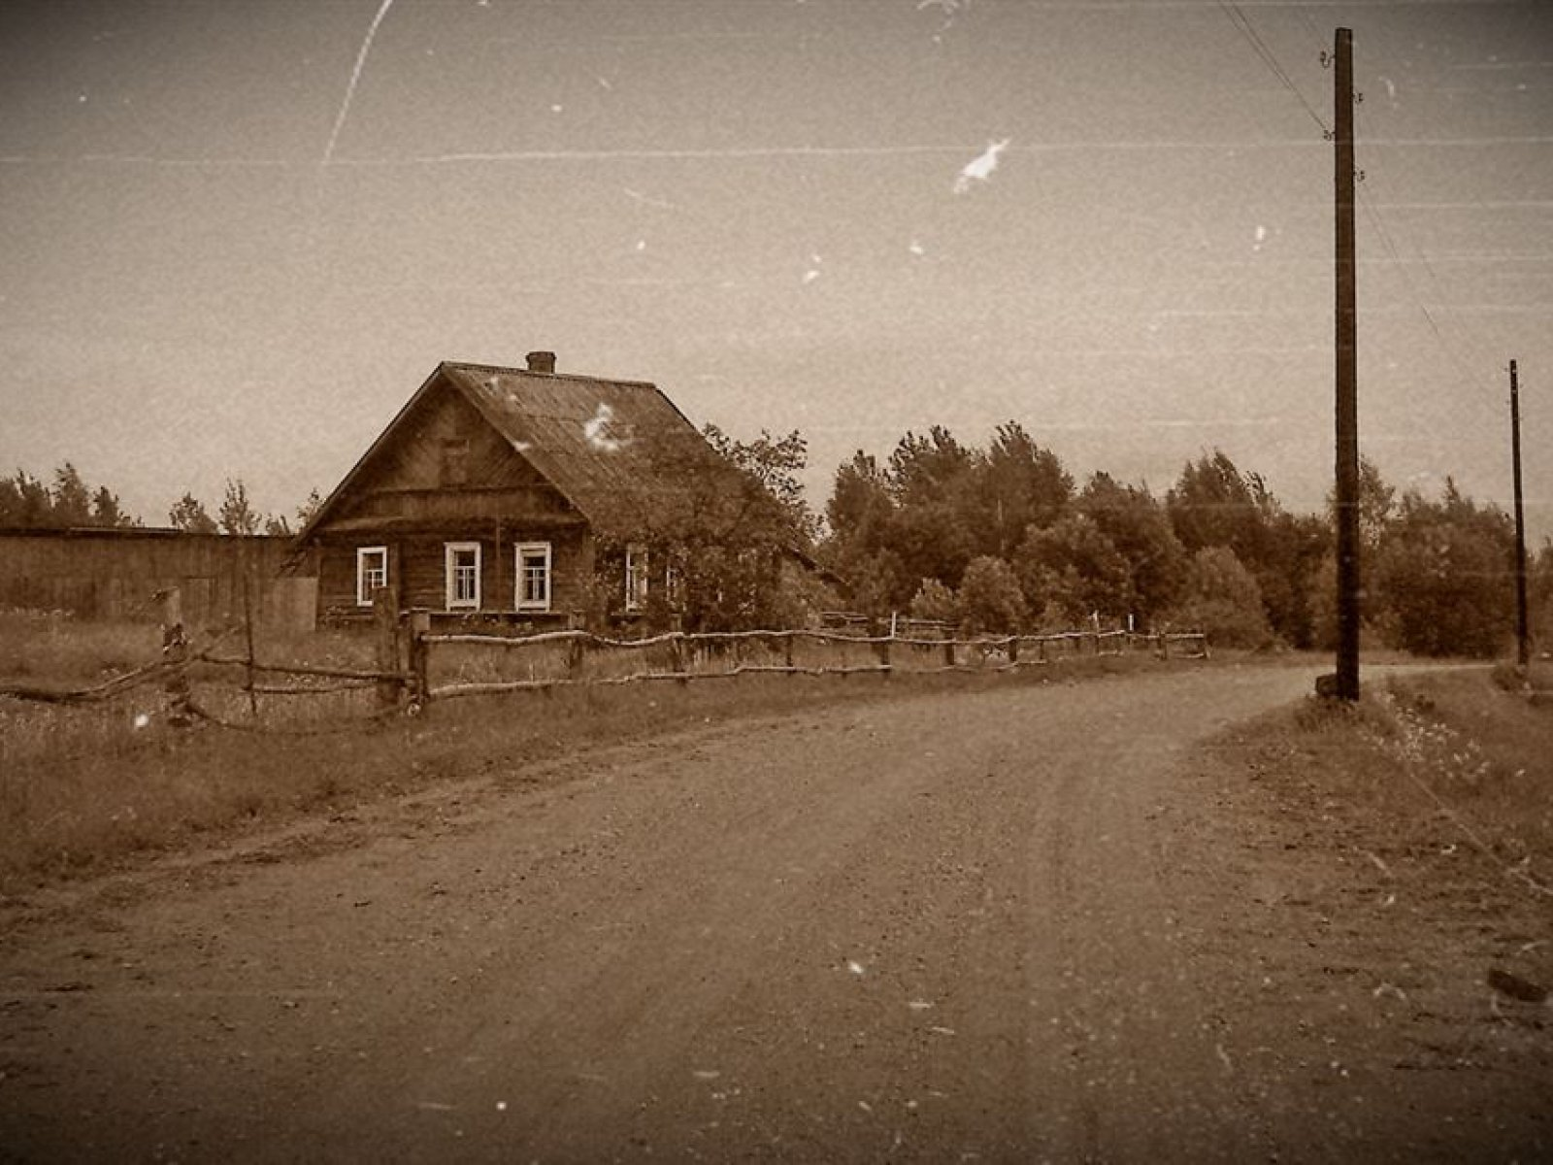
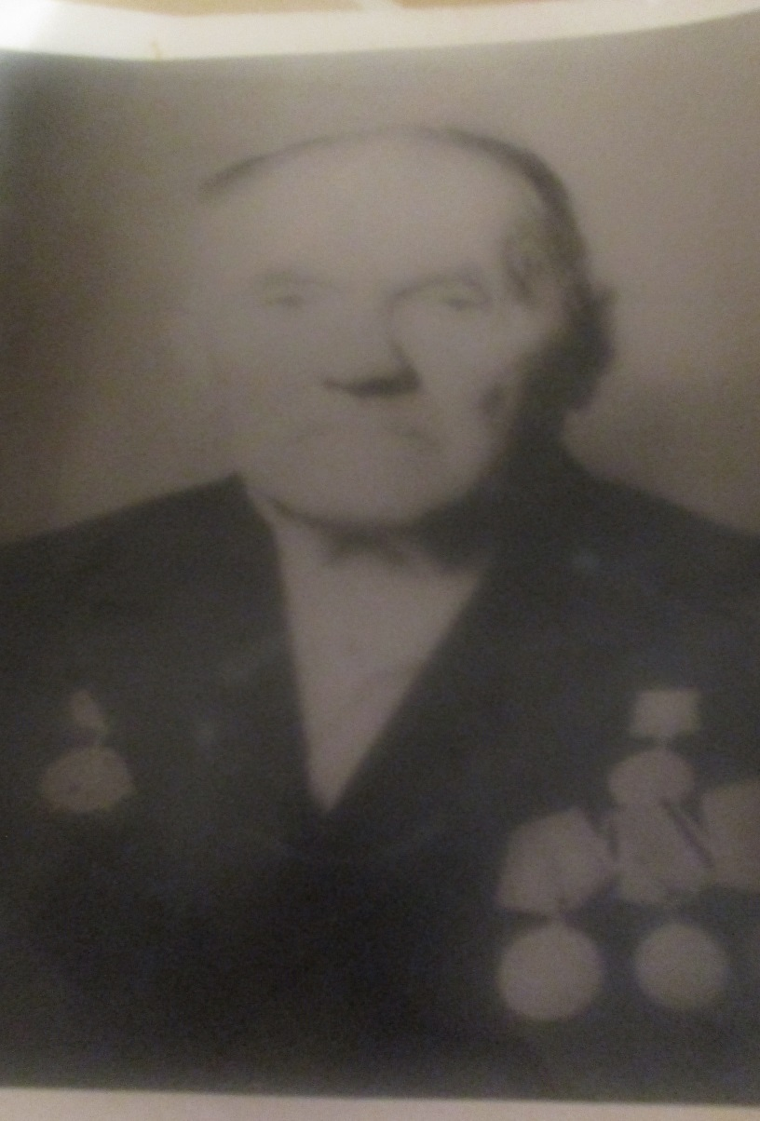
Мой прадедушка-
Костенко Антон Иванович
Родился в июне 1899г. В Украинской ССР, Запорожской областе, село Попиевка.

Slide 4
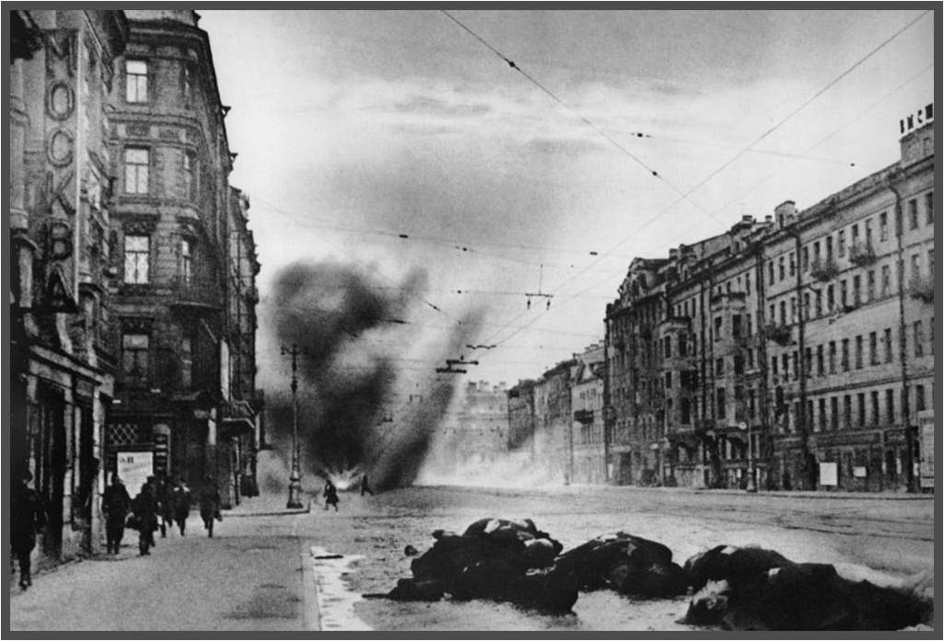
Когда началась война, прадедушке было 42года. Его сразу не призвали, так как он уже не подходил к призывному возрасту, но потом, в мае 1942г., призвали ….

Slide 5
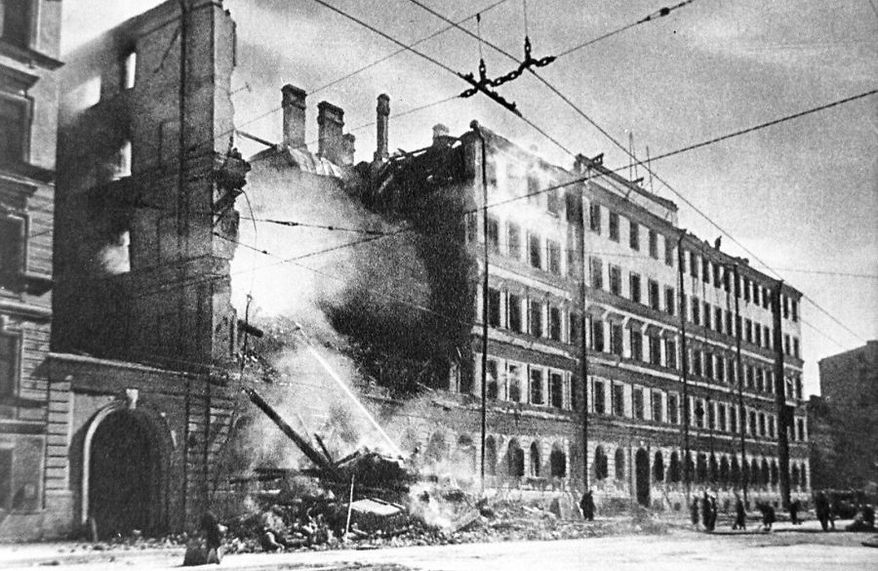
Прадед был награждён медалью «За Отвагу»в декабре 1943г.
В этом же бою был ранен, но после госпиталя попросился обратно на фронт.

Slide 6

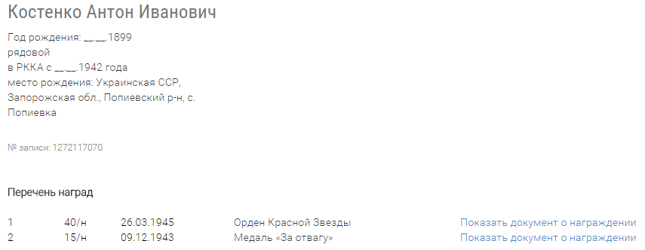
У прадедушки было много наград , были и юбилейные. Но, к сожалению, они не сохранились.

Slide 7
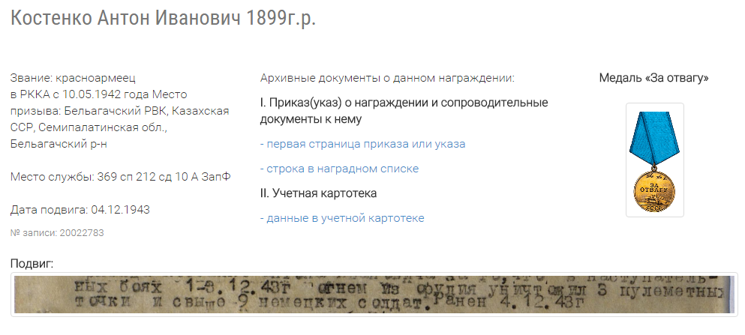

Slide 8
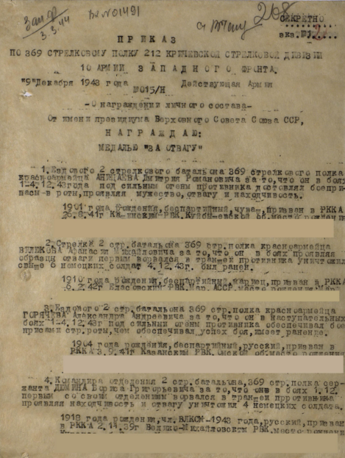
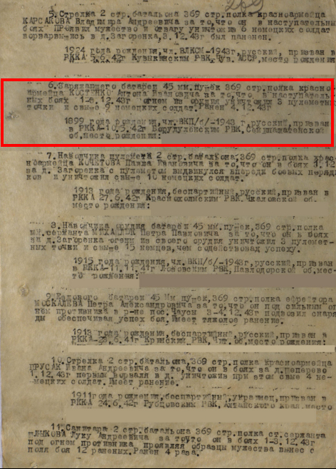

Slide 9
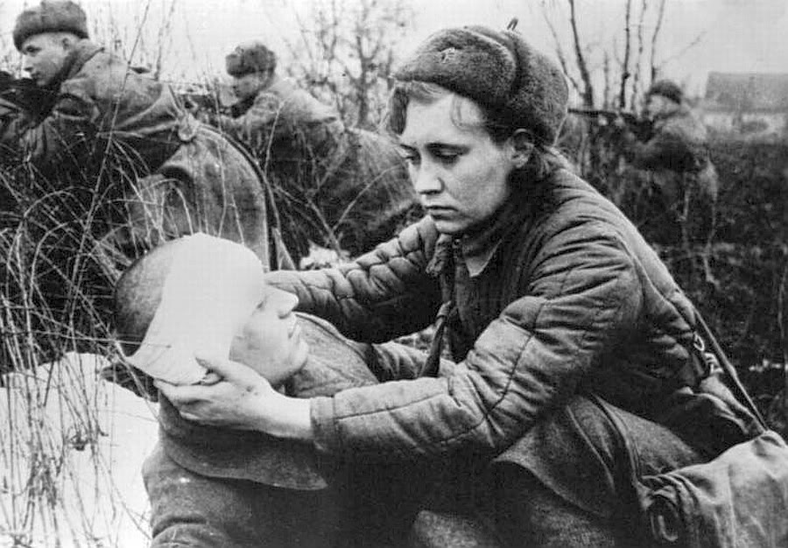
Прадедушка дошёл до Германии, но в боях под Кёнигсбергом, в марте 1945 года, он был тяжело ранен с потерей правой руки.
Его комиссовали…

Slide 10
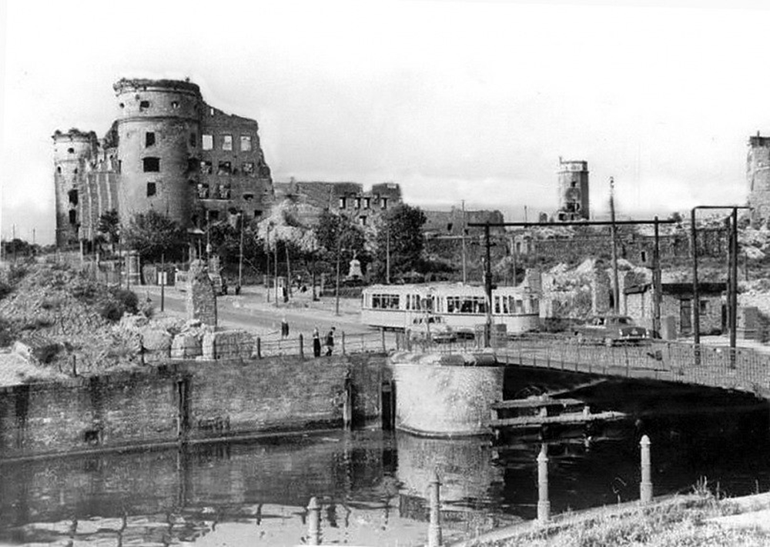
За бой под Кёнигсбергом его наградили
Орденом «Красной звезды»

Slide 11
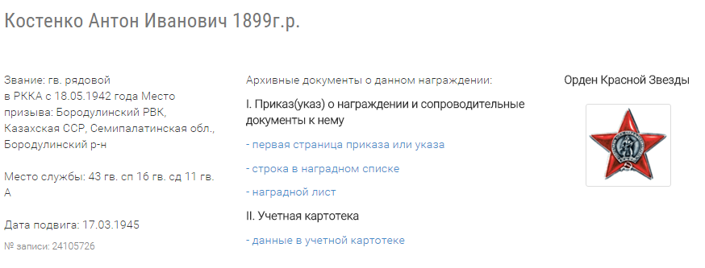

Slide 12
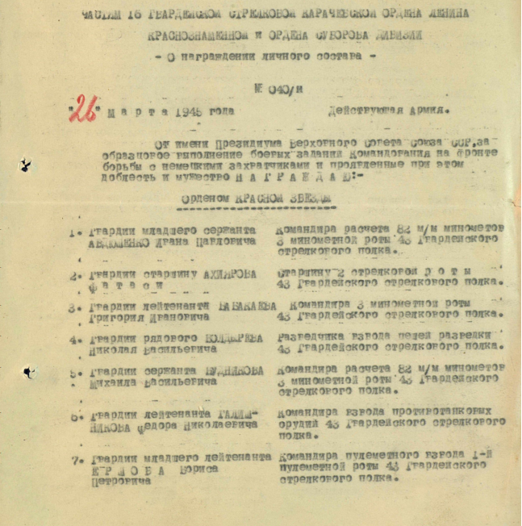
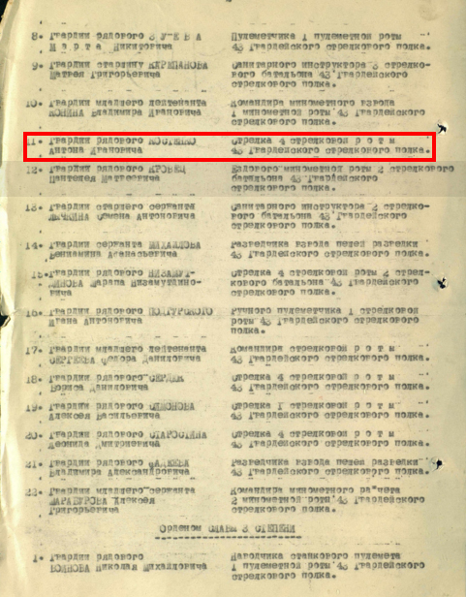

Slide 13
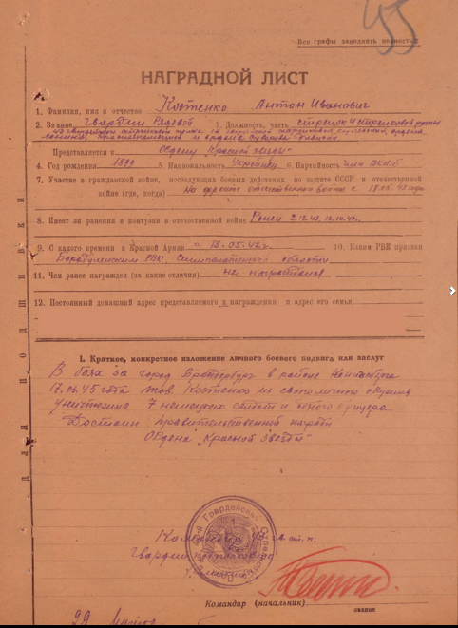

Slide 14
У прадедушки до войны была семья, в которой воспитывалось четверо детей. Во время войны его жена умерла, так прадед остался с четырьмя детьми один. Через некоторое время он познакомился с моей прабабушкой Полиной, у которой было своих двое детей, в совместной жизни у них роди-
лось двое детей. Прадедушка прожил трудную, но счастливую жизнь. Прошёл две войны и воспитал восемь детей. Они с прабабушкой жили в селе Михаличенково, где и трудились. Прадедушка всю жизнь проработал бригадиром в колхозе и даже, когда ему было 70 лет, он продолжал
работать, но уже охранял колхозный сад. А прабабушка стряпала очень вкусный и ароматный хлеб.
Моей маме было пять лет, когда мой прадед Антон умер, но она хорошо его помнит, как
доброго, заботливого дедушку!
Прадед Антон -это папа моей бабушки Тамары.

Slide 15
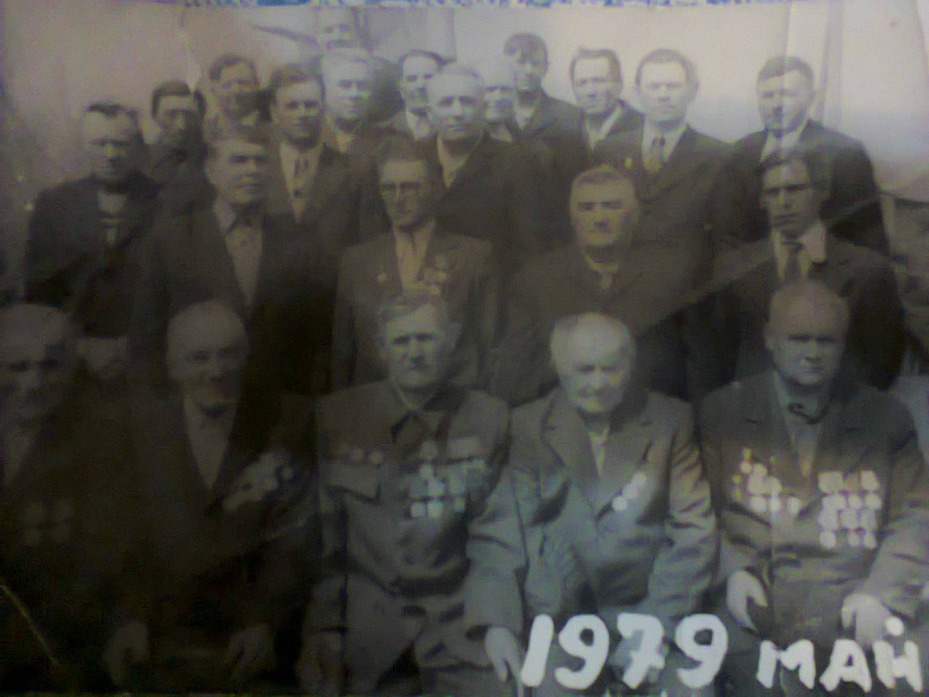

Slide 16
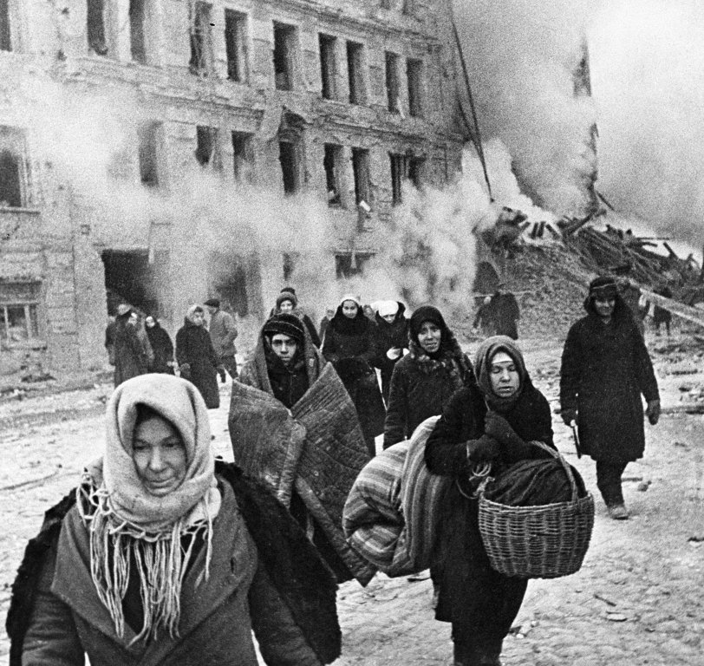
Дети войны

Slide 17
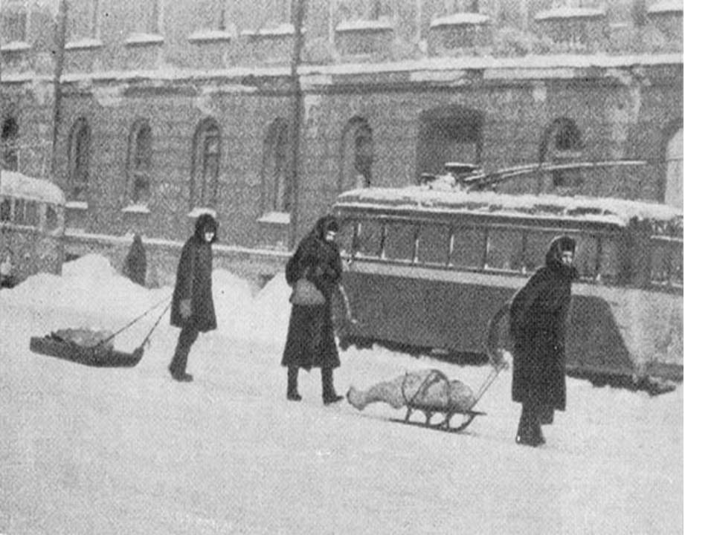
Есть в нашей семье еще одна история.
Я хочу вам рассказать о своей прабабушке Кати -это мама моего деда Виктора.
Когда со Дня Победы прошло 60 лет, моя прабабушка давала интервью в местную газету. Прабабушки нету в живых, но газету мы бережно храним, ведь там история нашей семьи.

Slide 18
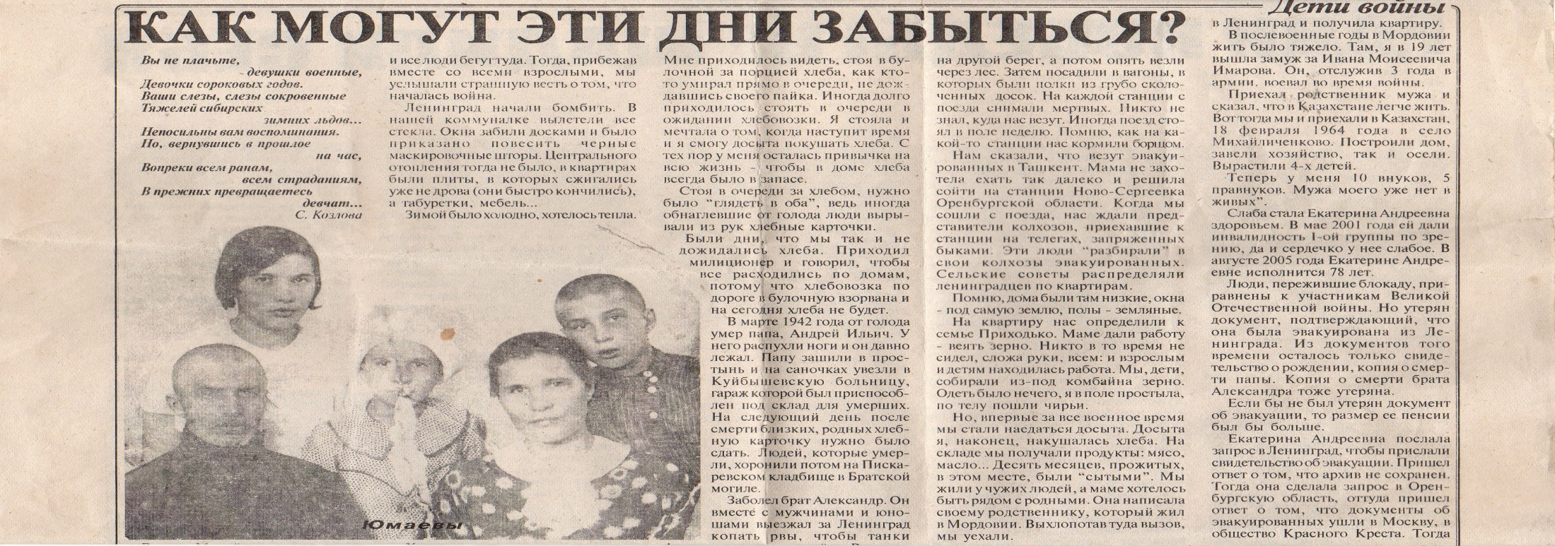
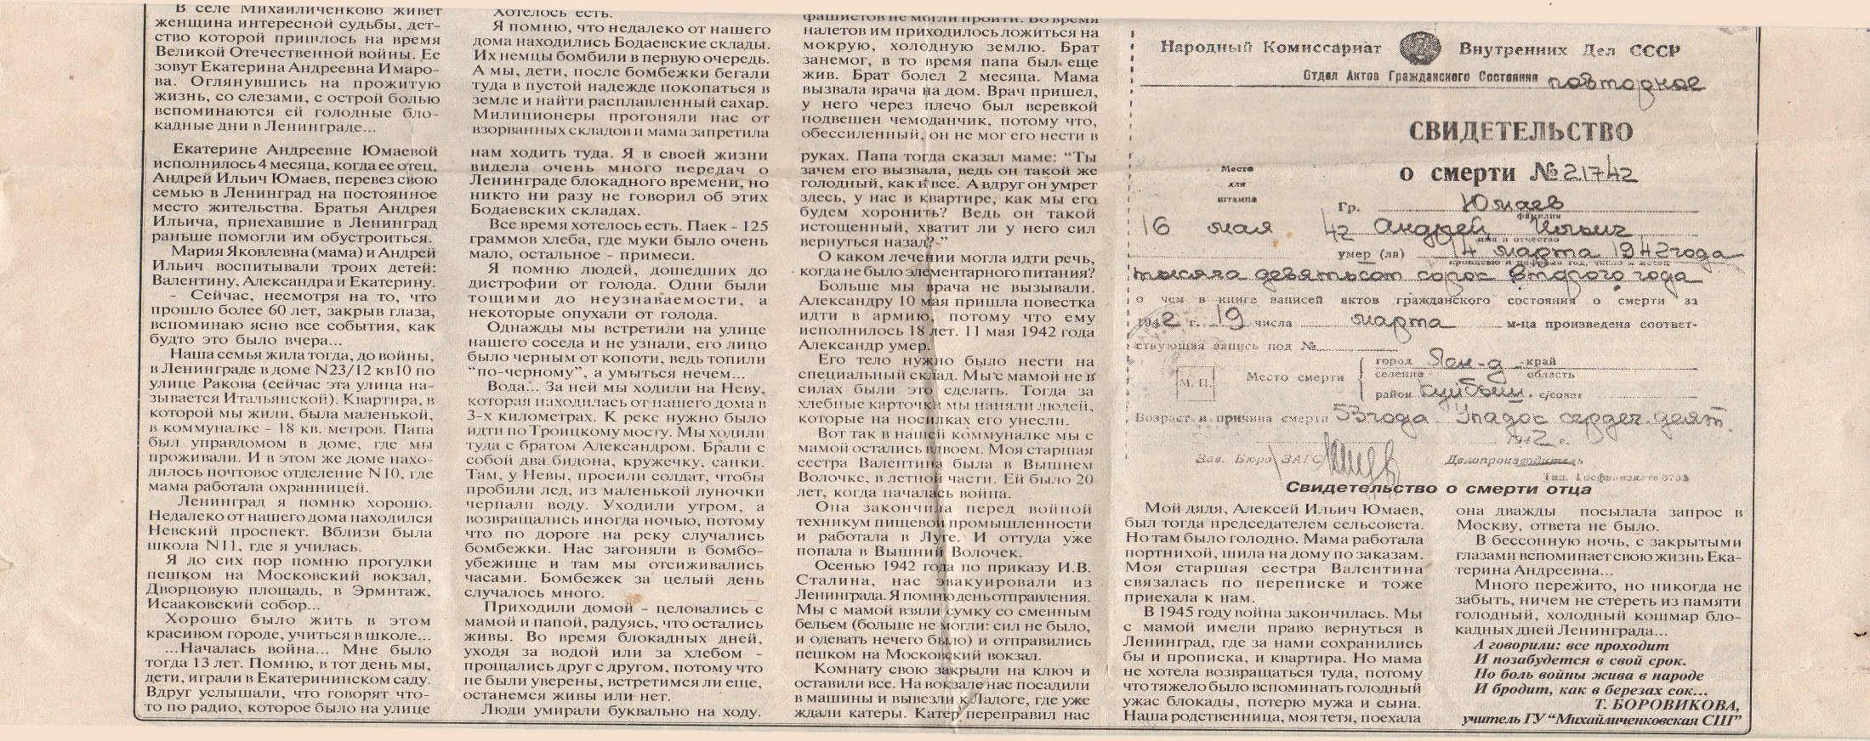

Slide 19
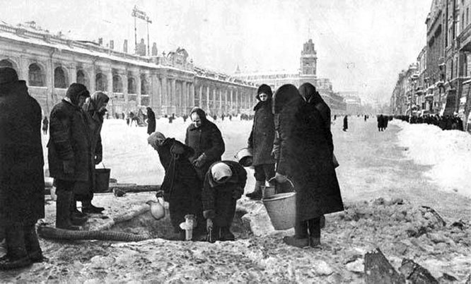

Slide 20
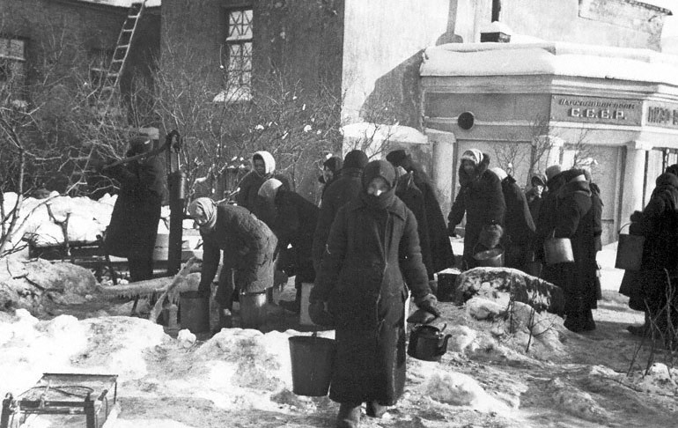

Slide 21
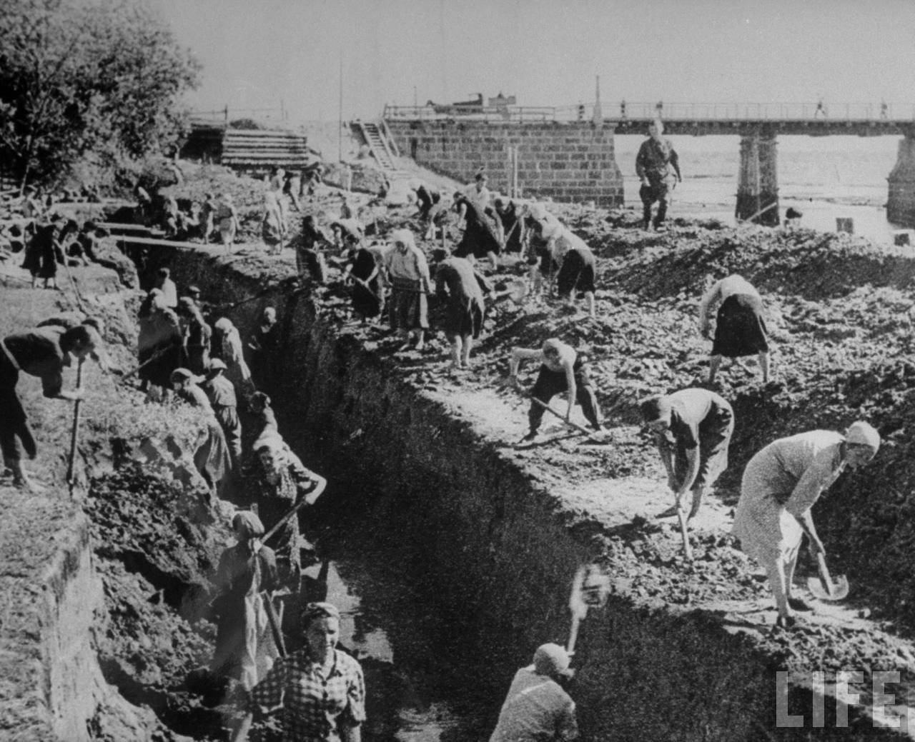

Slide 22
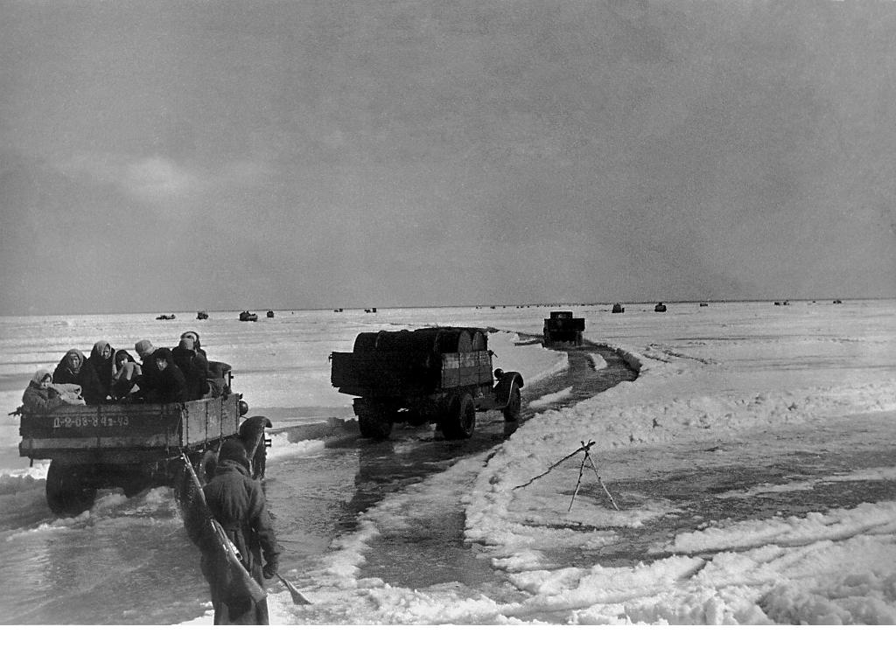

Slide 23
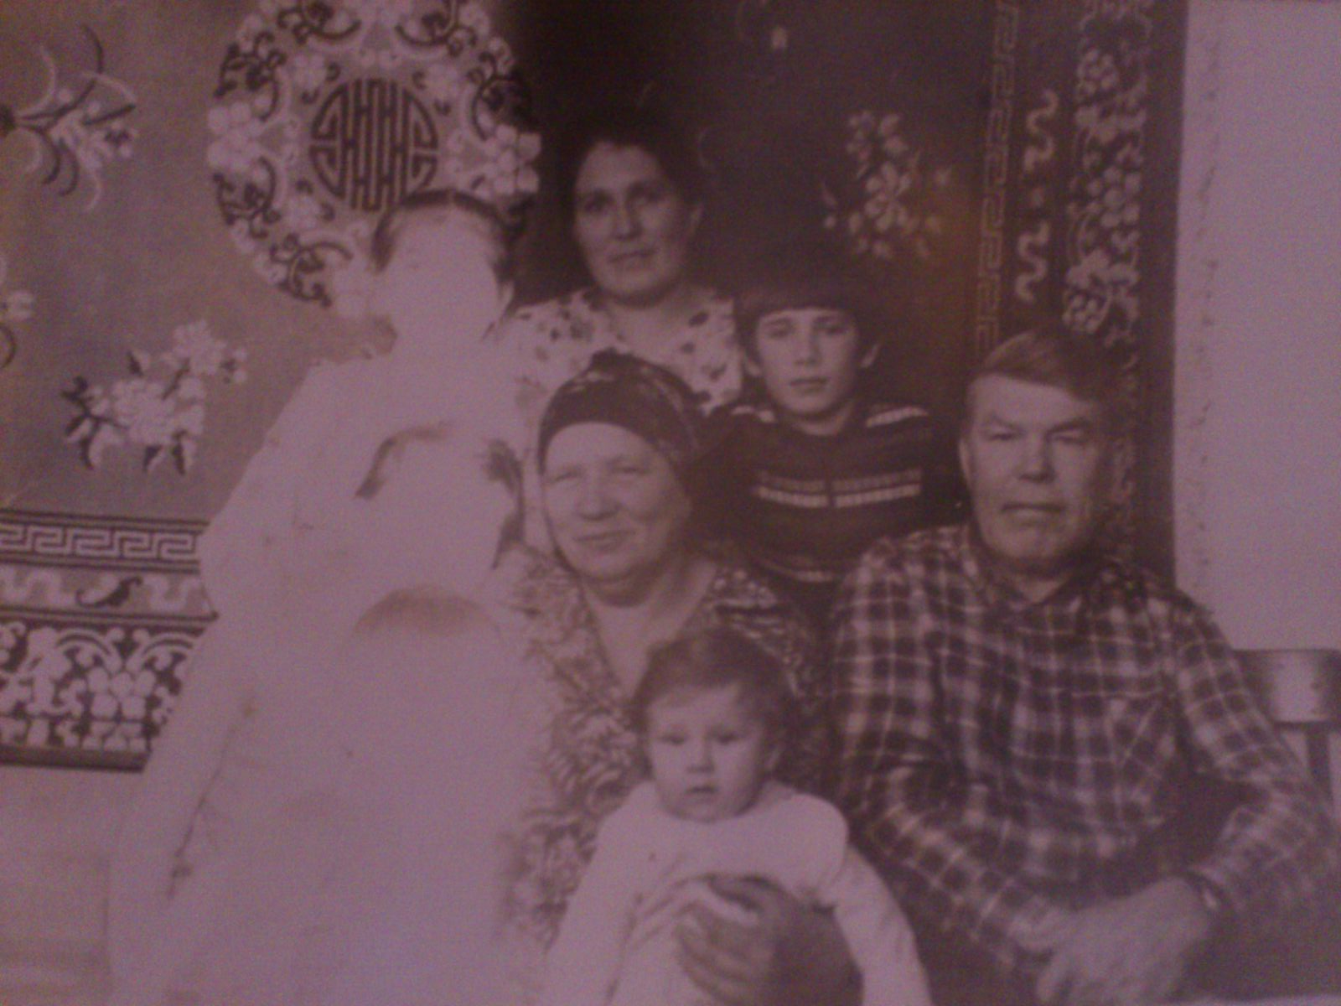
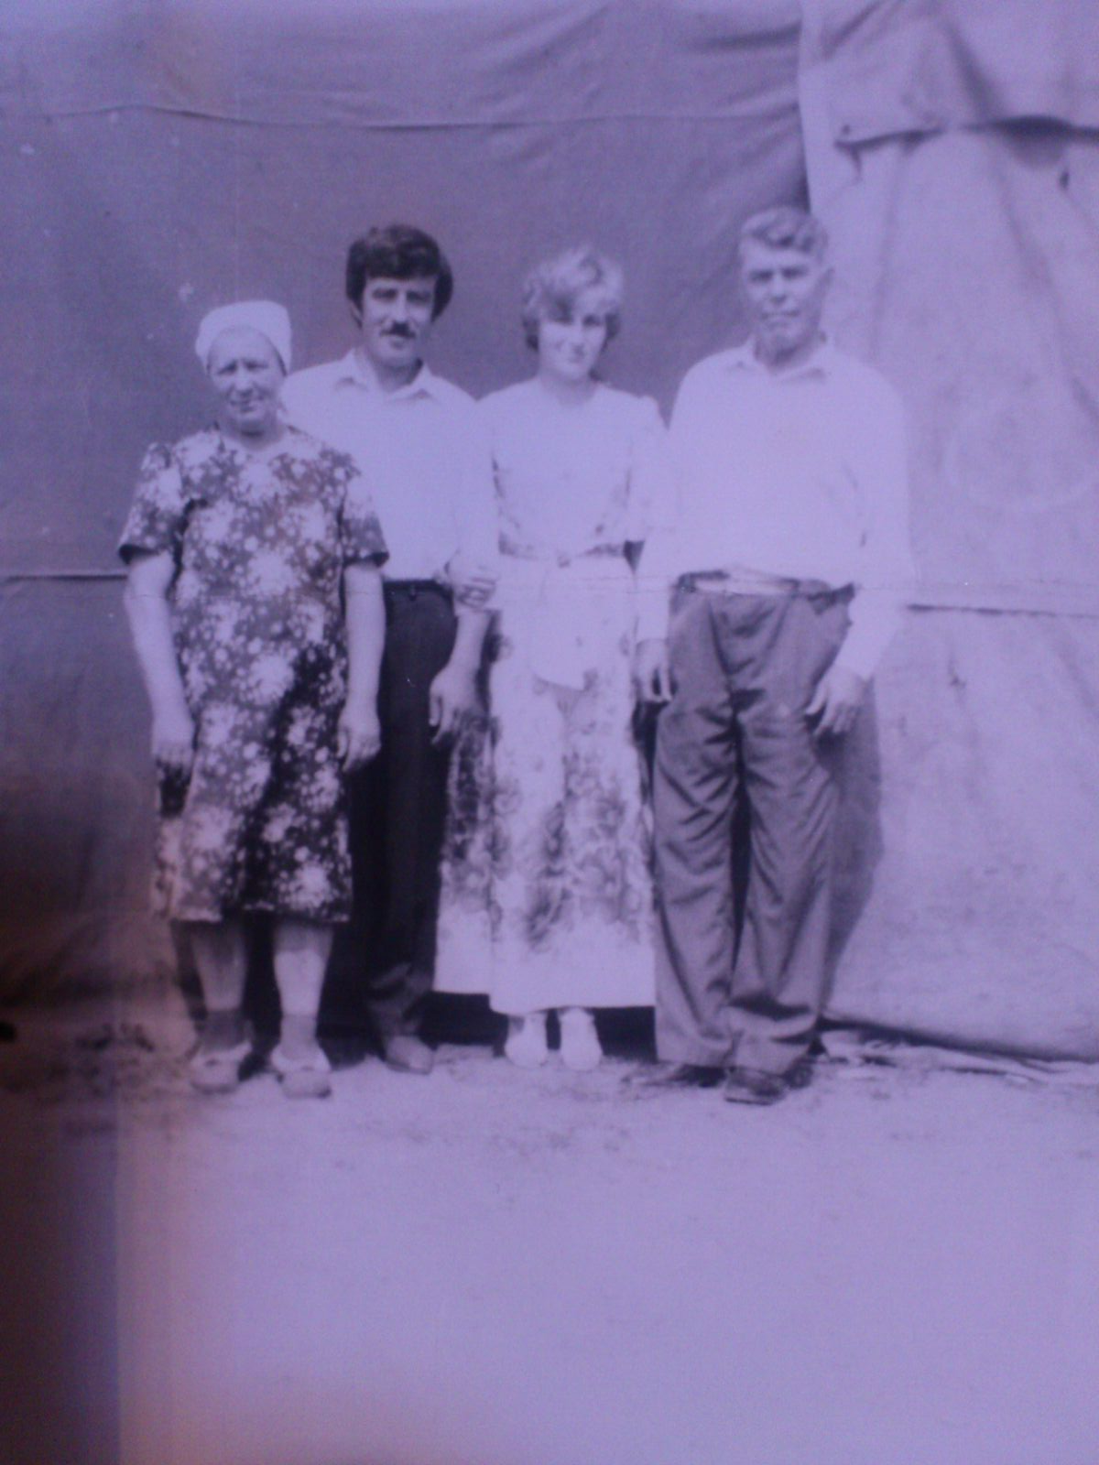
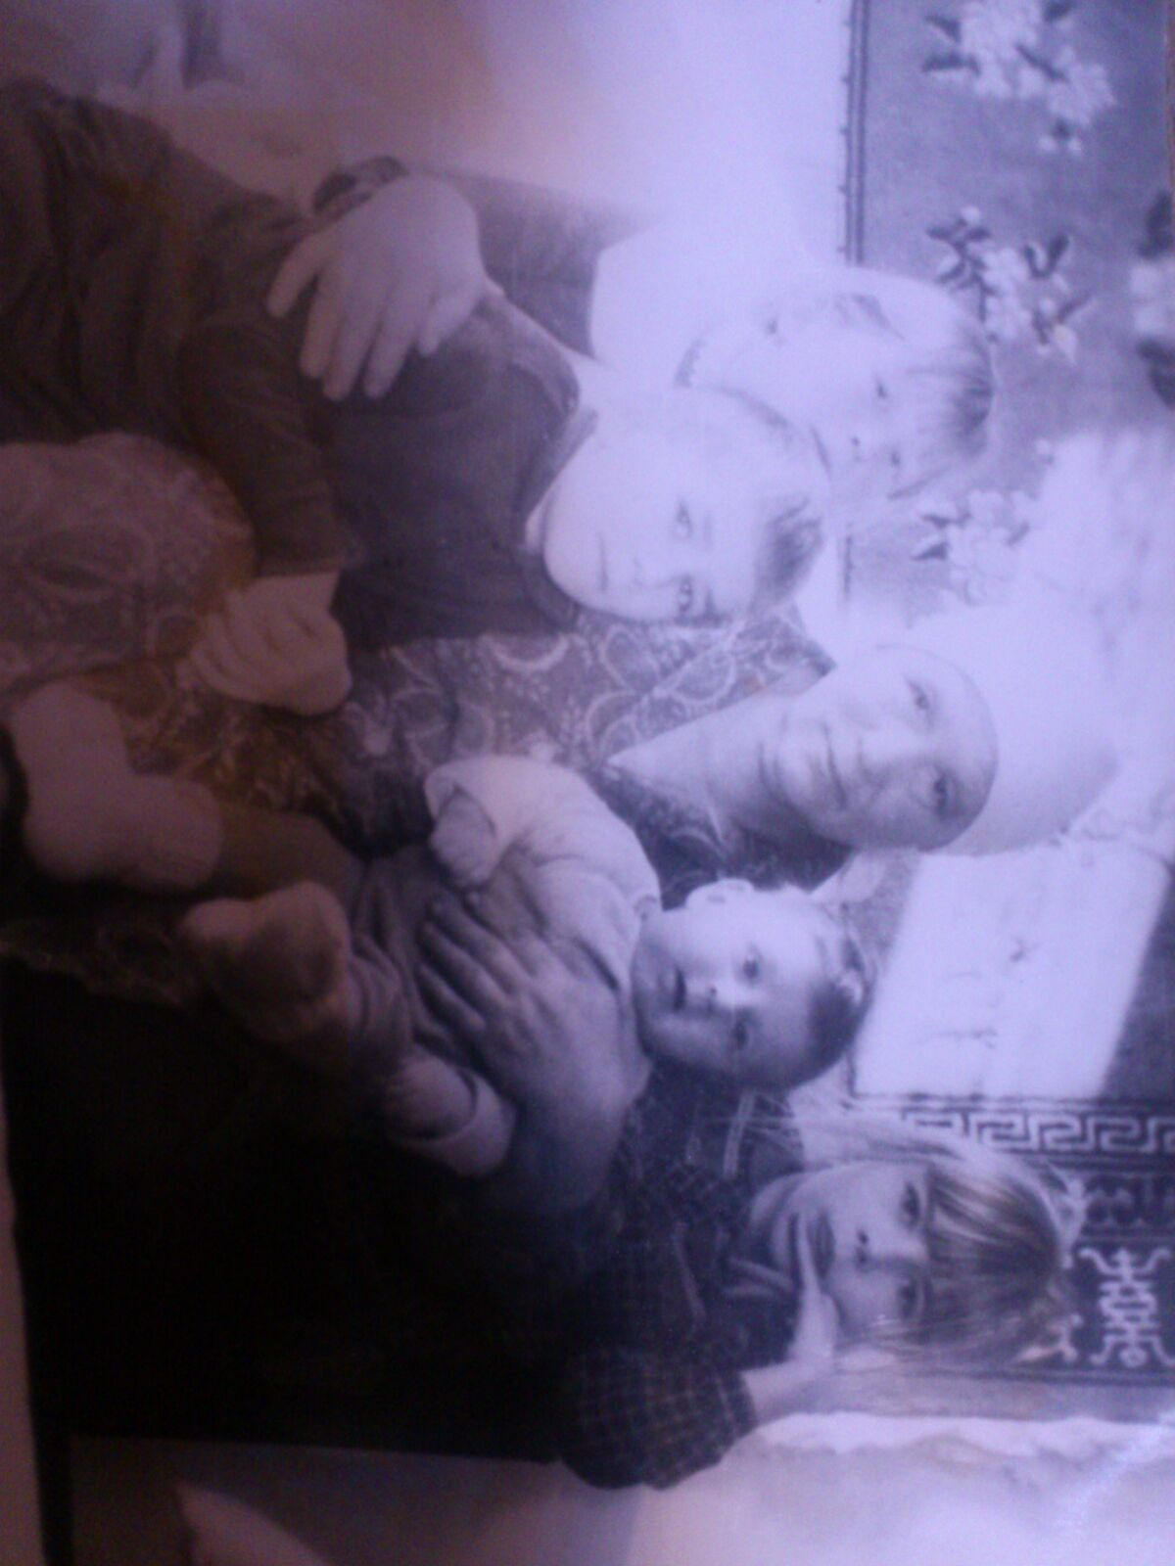
Наши семейные фотографии!

Slide 24
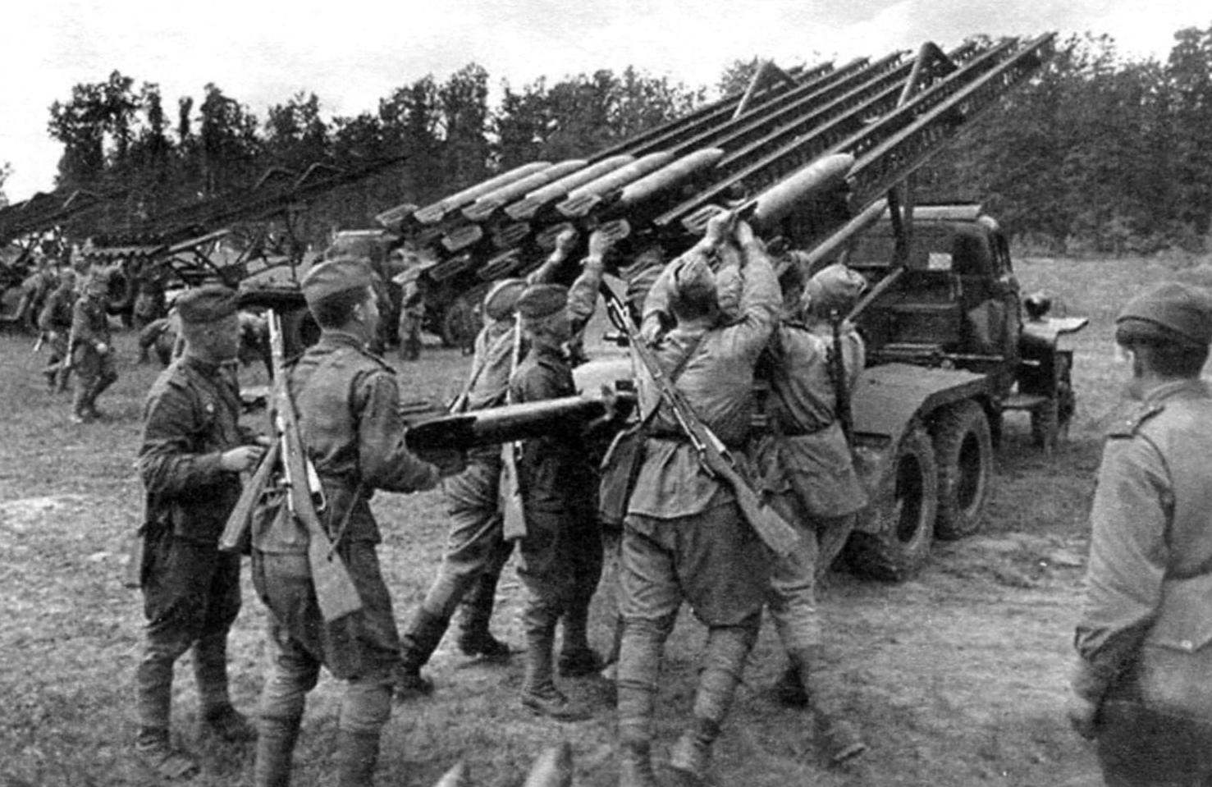
Муж прабабушки, мой прадедушка Имаров Иван Моисеевич тоже прошёл всю войну, но к сожалению сведений о нём не осталось….

Slide 25
Самое главное я поняла, что последствие войны, простираются далеко во времени. Они живут в семьях и их преданиях, в памяти наших дедов, отцов, матерей, они переходят к детям, внукам, правнукам.
Война живёт в памяти всего народа!
От имени нашей семьи благодарим всех, кто, не жалея собственной жизни, сохранил для нас мир!!

